Slide 1


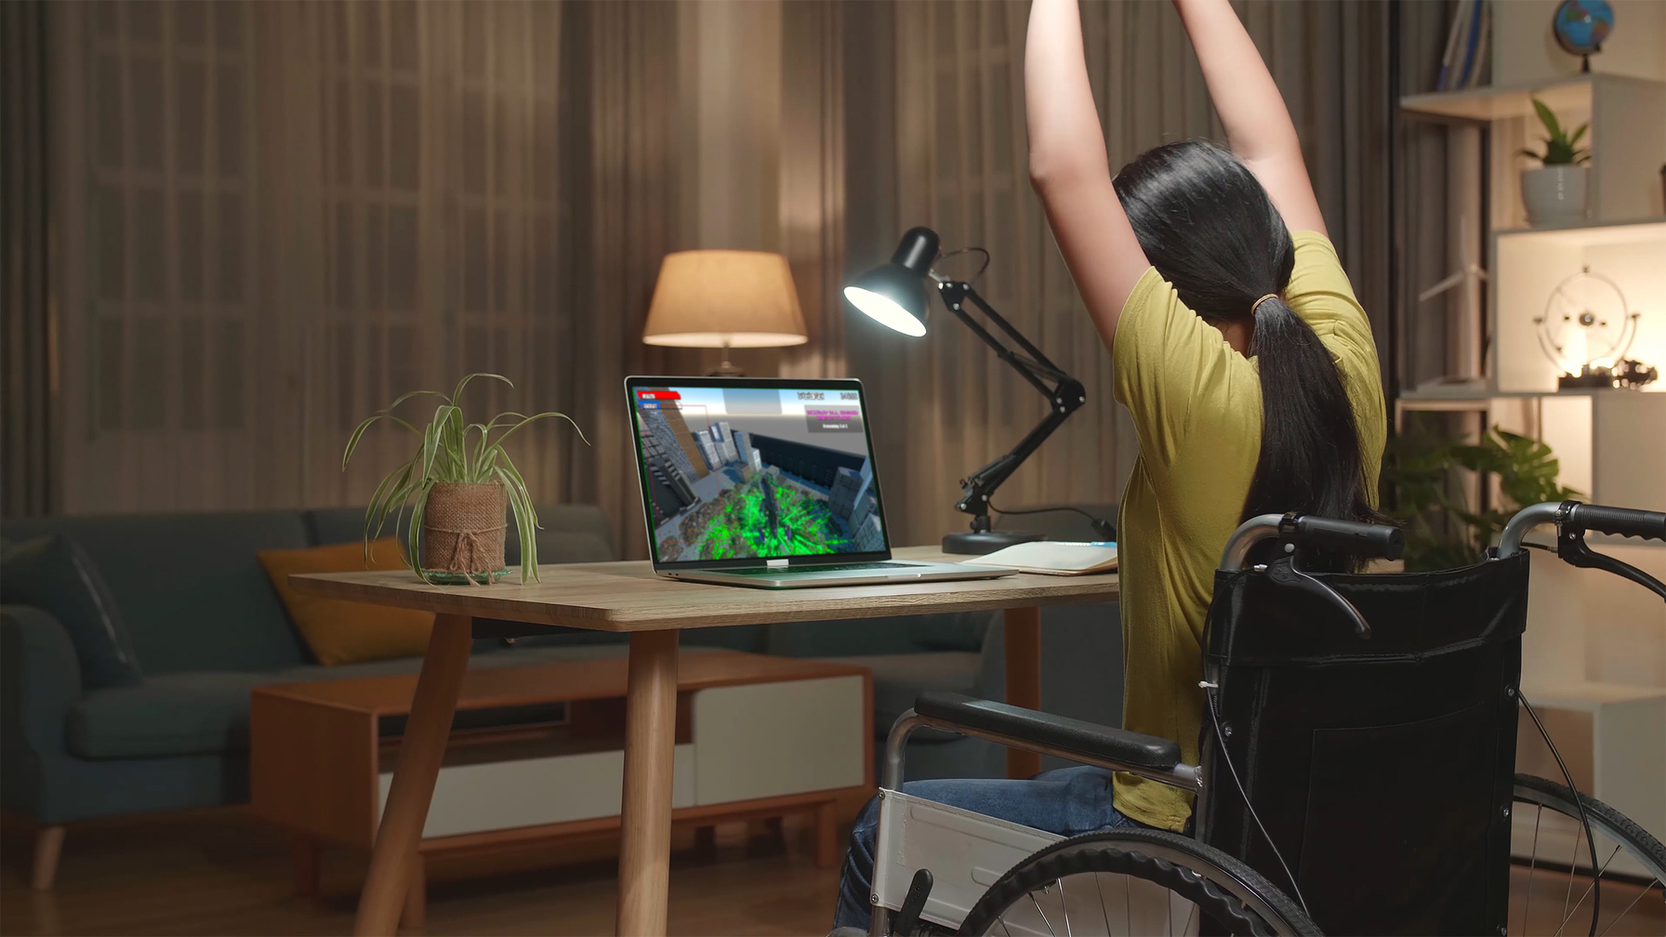

STASISM EHIN 2023
EFFEKTIVISERING, FOREBYGGING OG BEHANDLING.
Hvordan motiverer vi pasientene og letter behandlerarbeidet?
PRAKTISK ERFARING FRA PILOTPROSJEKTER INNEN TELEHELSE

Slide 2
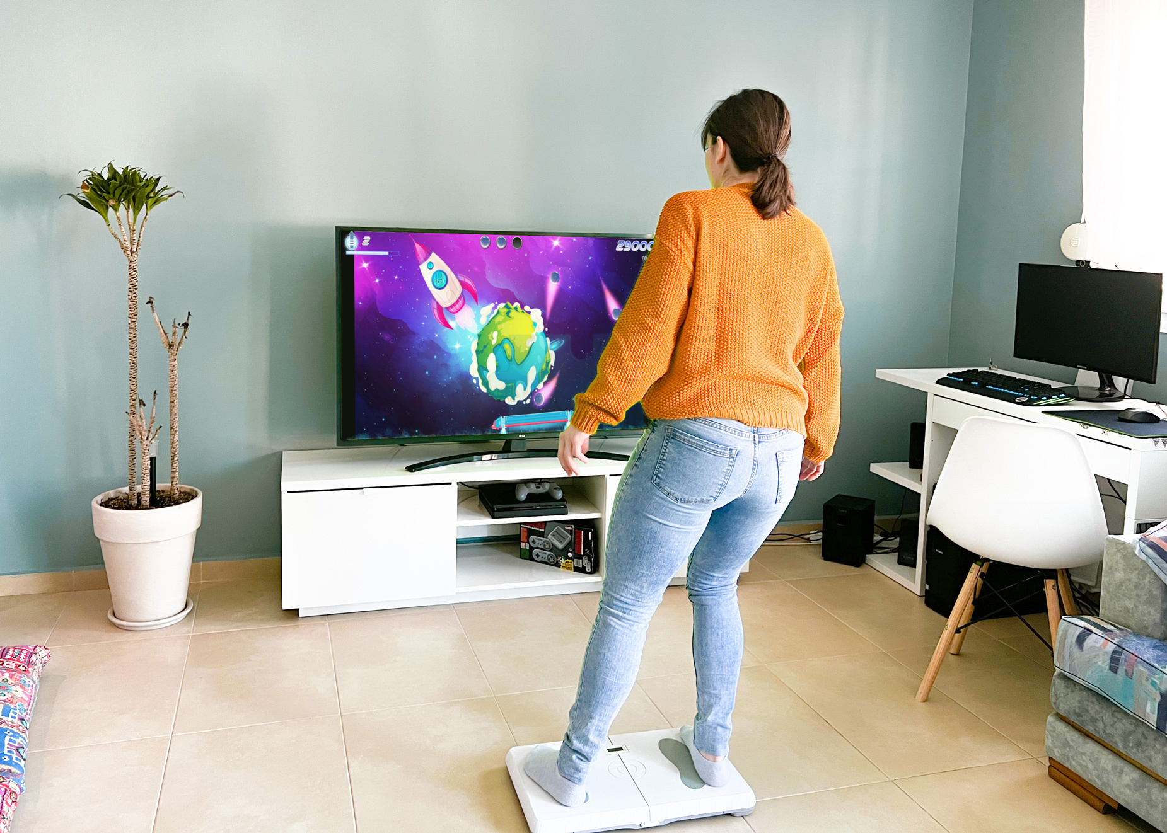

STASISM EHIN 2023
INTRODUKSJON TIL
STASISM
Nytt telehelse-produkt
6 år med forskning og utvikling
Rettet mot pasientdrevet terapi der fysisk aktivitet er en komponent
Erfaringer fra pilotprosjekter - utfordringer og løsninger

Slide 3


STASISM EHIN 2023
PASIENTDREVET TERAPI UTFORDRINGER
Motivasjon
Behandlers kapasitet - og behandlingskostnad
Geografiske begrensninger
Variabilitet og subjektivitet

Slide 4

STASISM EHIN 2023
MOTIVASJON
Terapi - kjedelig, ubehagelig, smertefullt
Mangler umiddelbare resultater
Majoriteten gjennomfører ikke hjemmeøvelser
Må motivere pasienten til å ønske å gjennomføre

Slide 5

STASISM EHIN 2023
MOTIVASJON
HVA VIRKER
1
Fjern “kjedelig” fra terapien
2
Bruk psykologiske mekanismer fra spillindustri.
3
Sosialt samvær
4
Kan ikke jukse.

Slide 6

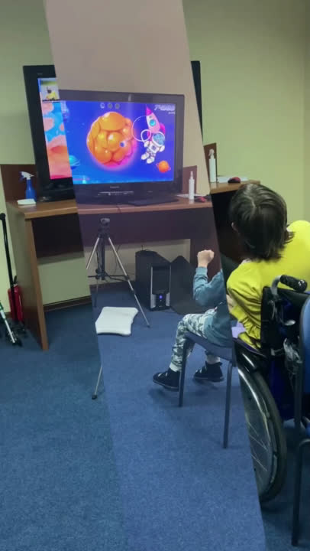

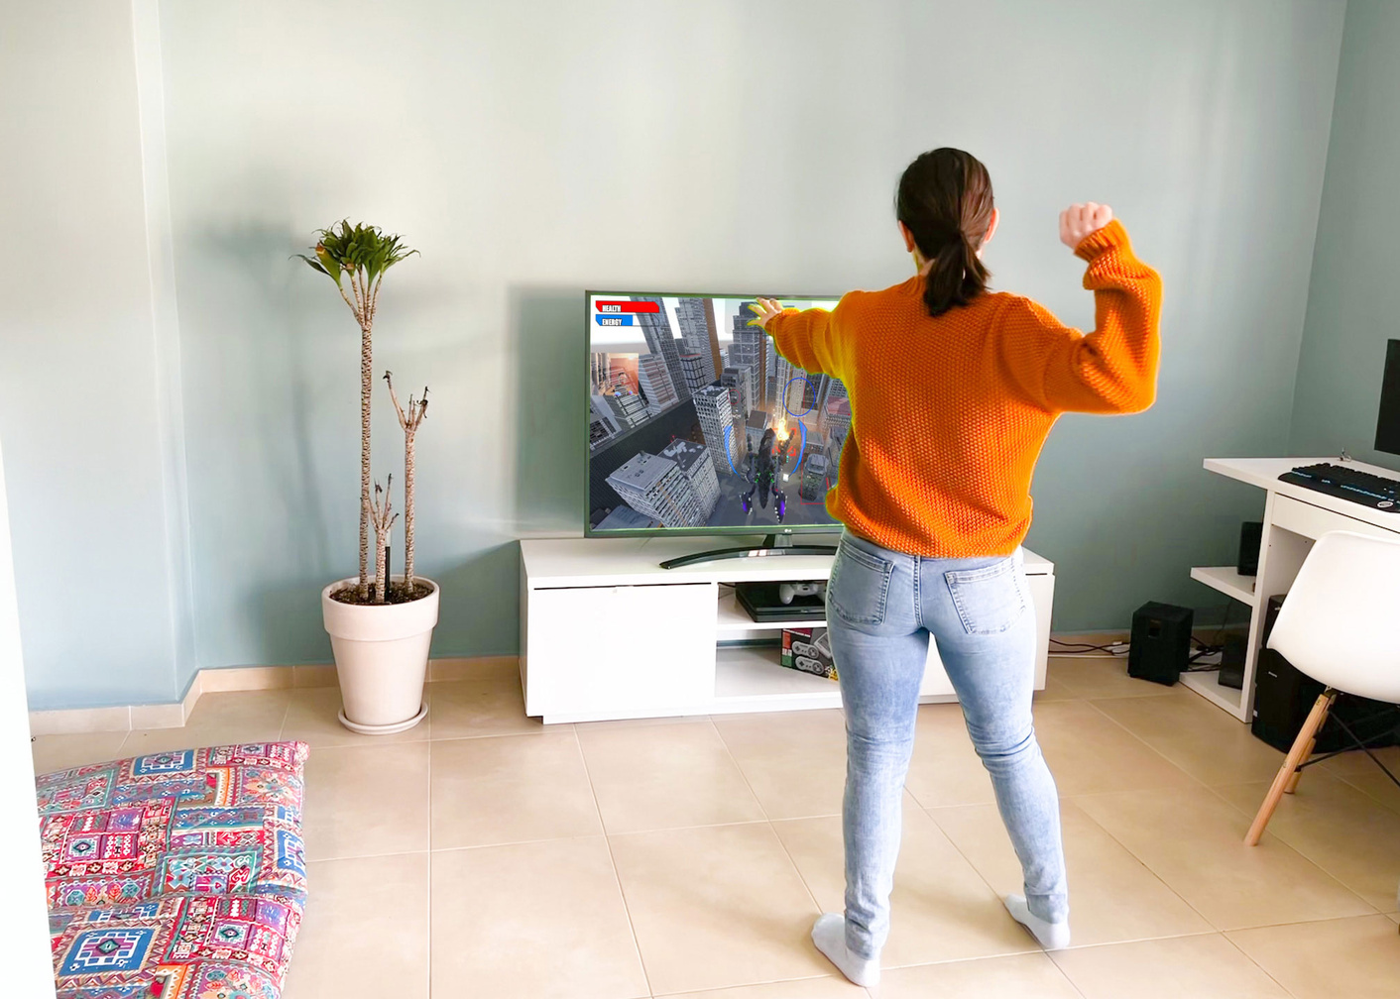
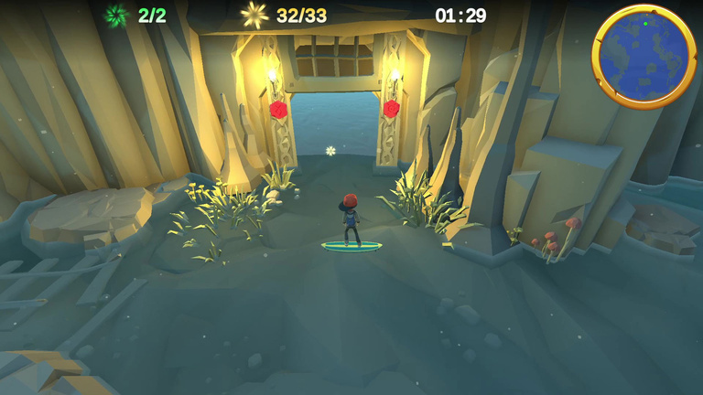
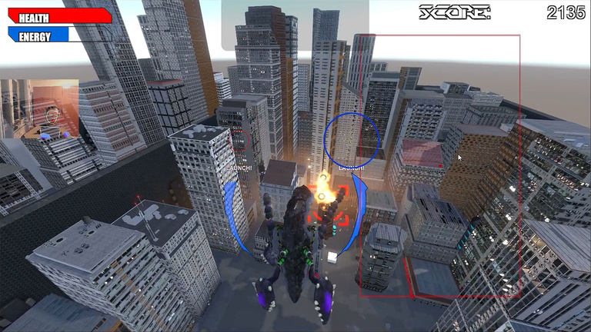
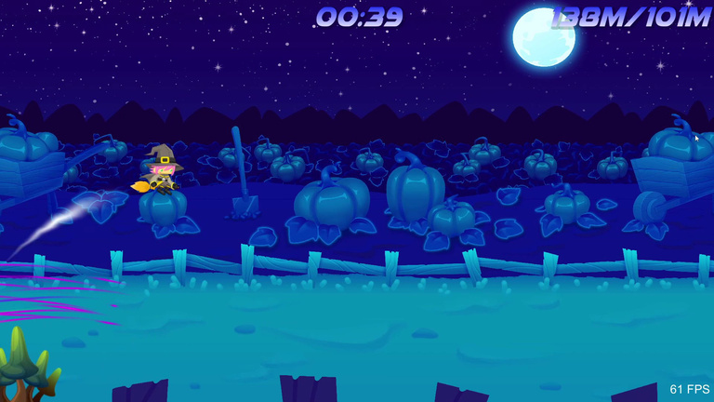

STASISM EHIN 2023
MOTIVASJON
HVORDAN GJØR VI DET
EGENUTVIKLEDE SPILL

Slide 7

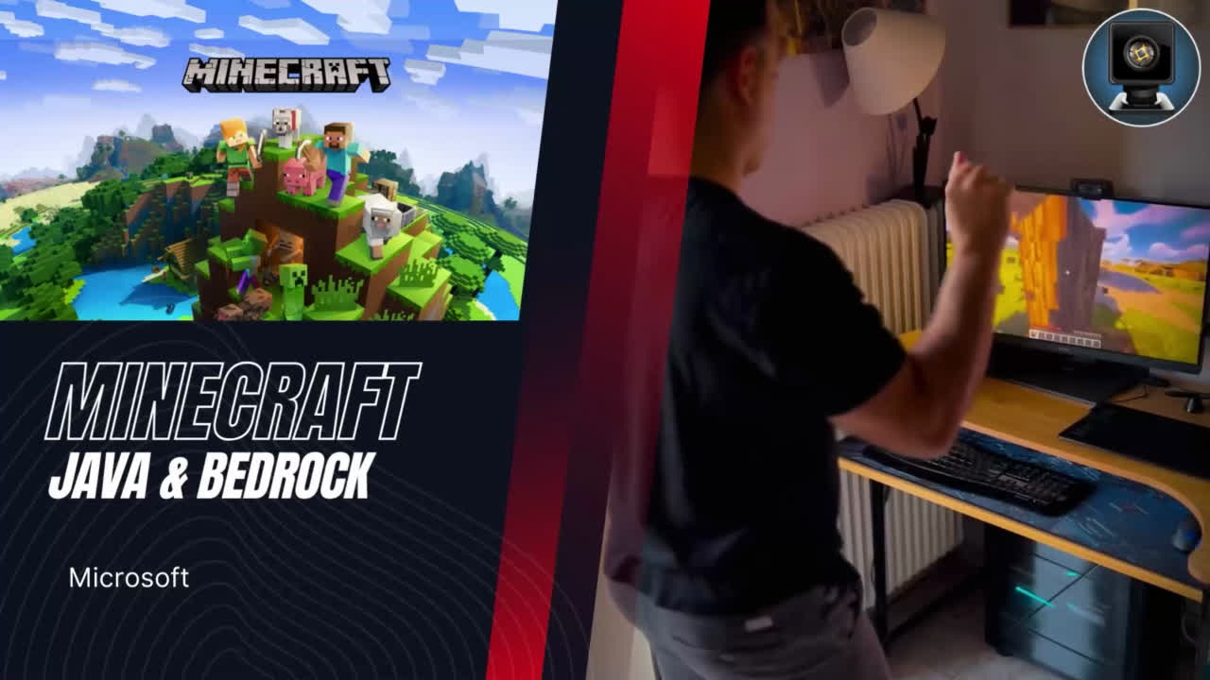
STASISM EHIN 2023
MOTIVASJON
HVORDAN GJØR VI DET
TREDJEPARTS-SPILL

Slide 8
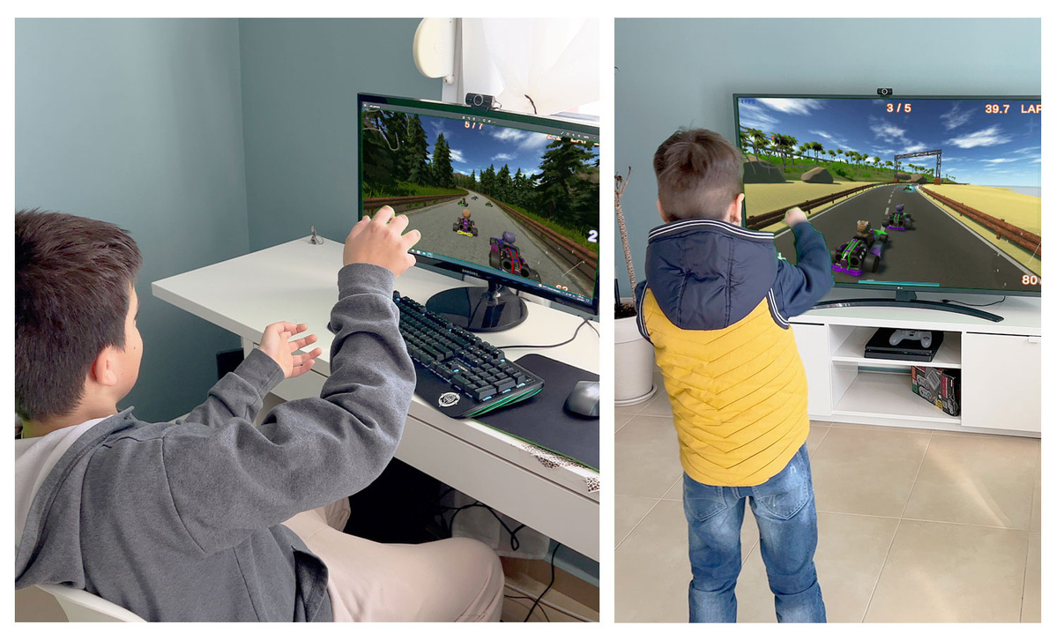
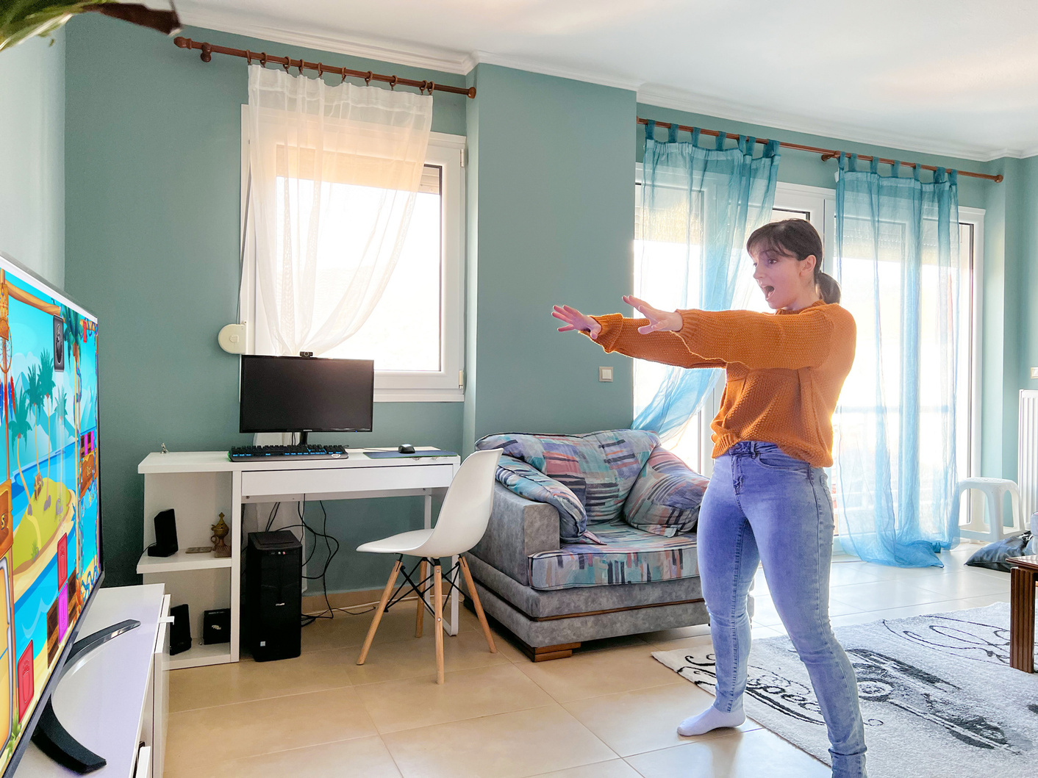
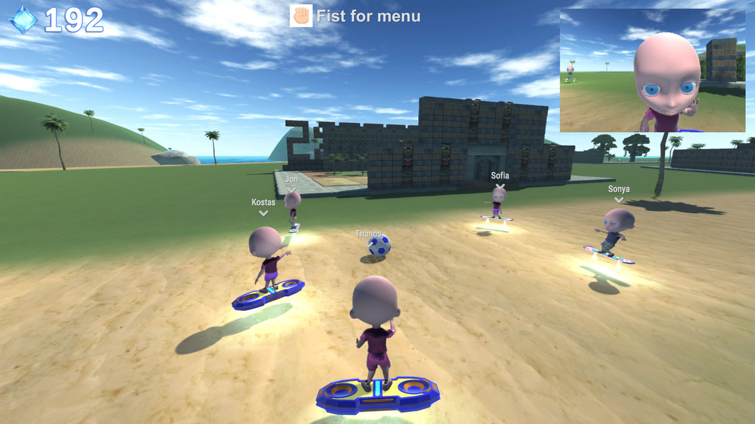
STASISM EHIN 2023
MOTIVASJON
HVORDAN GJØR VI DET
TREN SAMMEN

Slide 9
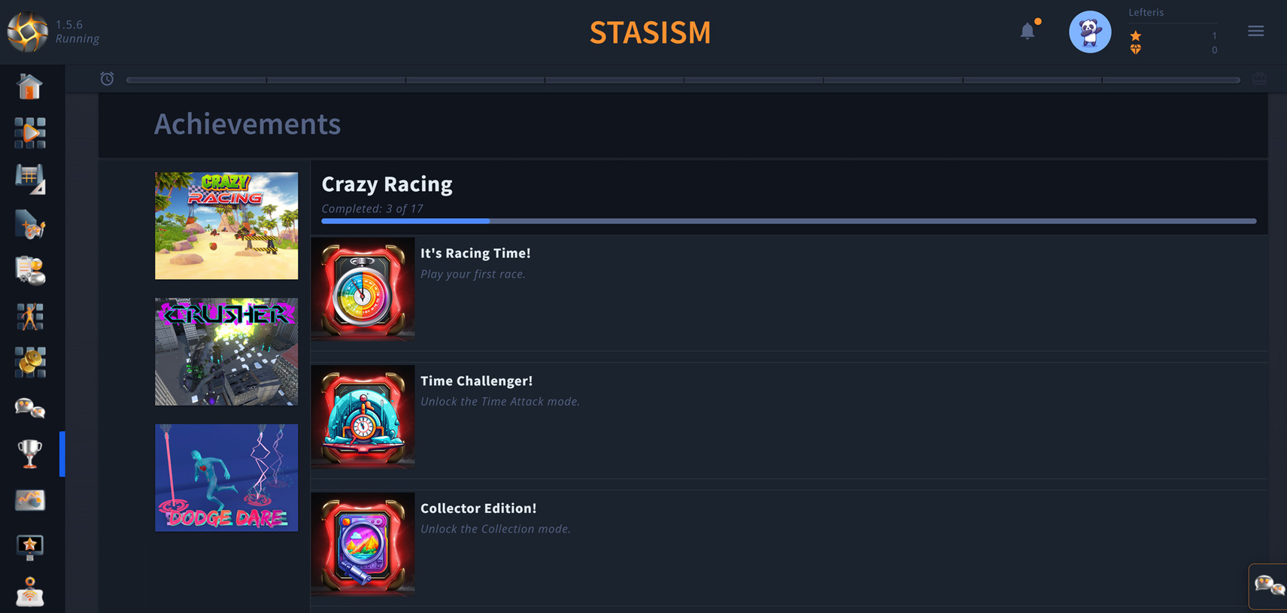
STASISM EHIN 2023
MOTIVASJON
HVORDAN GJØR VI DET
BELØNNINGS-MEKANISMER

Slide 10
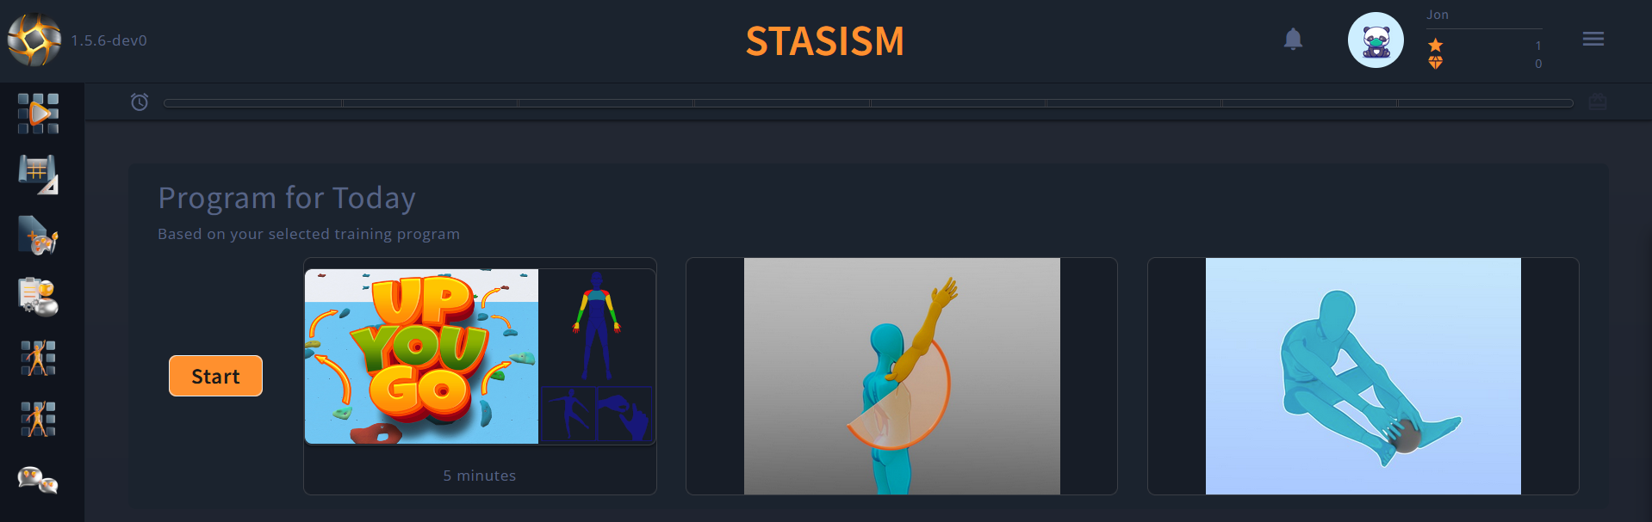
STASISM EHIN 2023
MOTIVASJON
HVORDAN GJØR VI DET
TRENINGSPROGRAMMER SATT SAMMEN AV FLERE ELEMENTER

Slide 11

STASISM EHIN 2023
BEHANDLERS KAPASITET
1
Mye oppfølging for å kunne gjøre øvelser riktig
2
Begrenset plass i klinikker
3
Behandling er tidkrevende
4
Ikke nok behandlere
5
Kostnad begrenser adgang til behandling

Slide 12
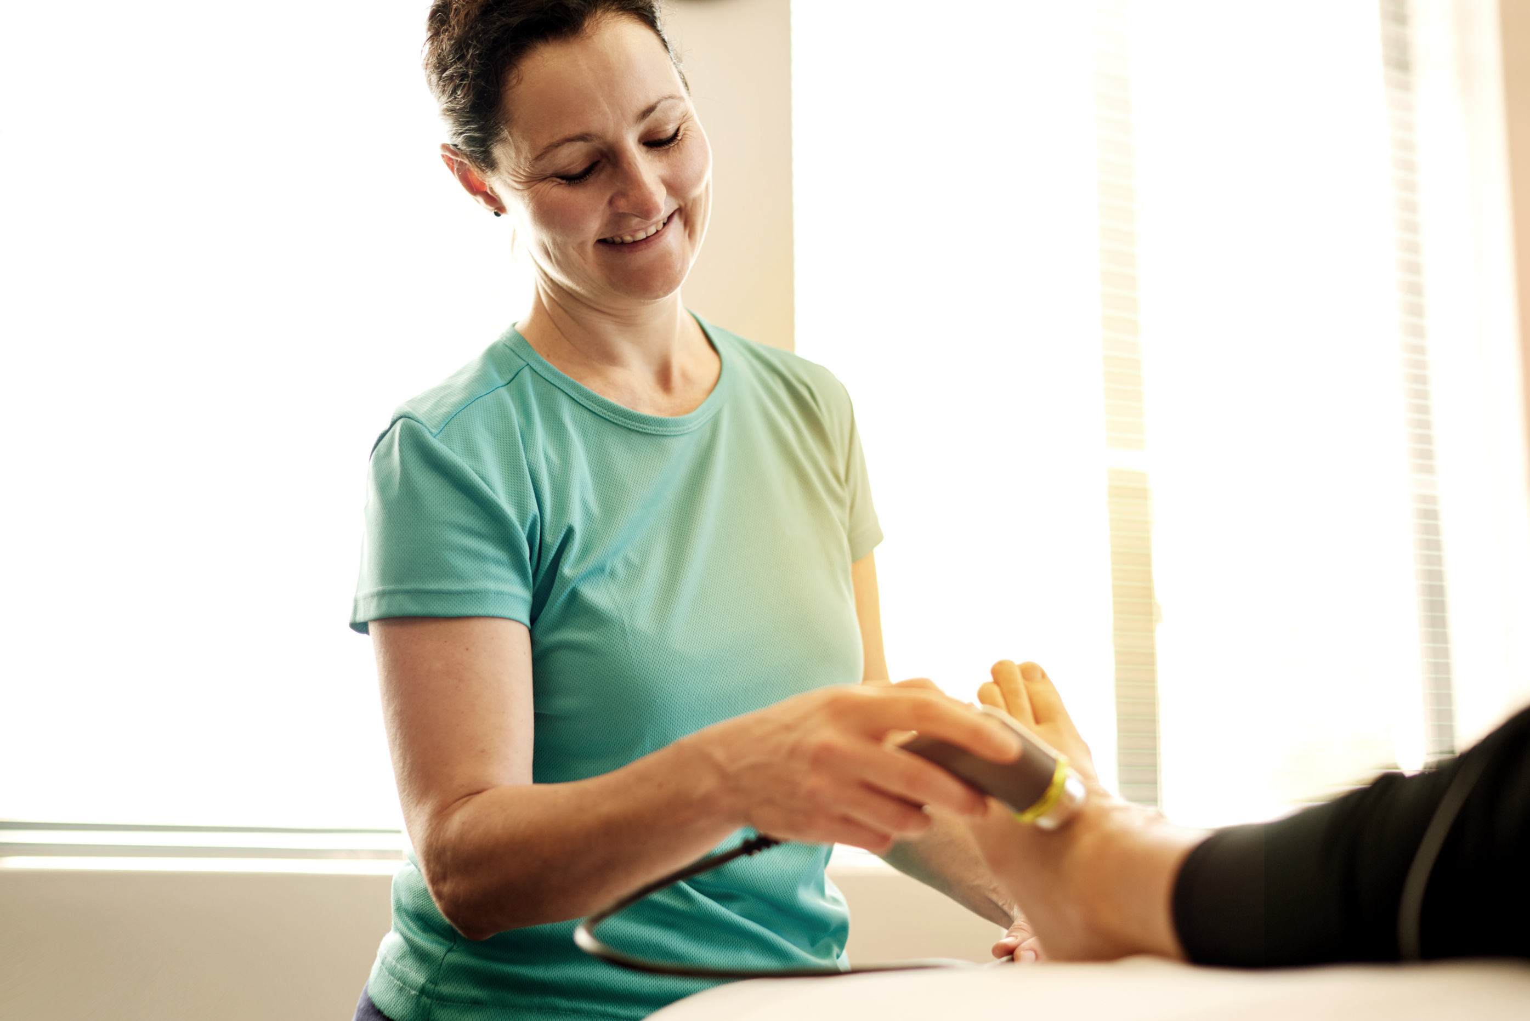
STASISM EHIN 2023
BEHANDLERS KAPASITET
HVORDAN LØSER MAN DET?
Flere behandlere
-eller-
Redusere tidsbruk per pasient
Bruk teknologi - la pasienten gjøre mer av jobben
Krev mindre plass - øvelser hjemme eller på sengepost

Slide 13
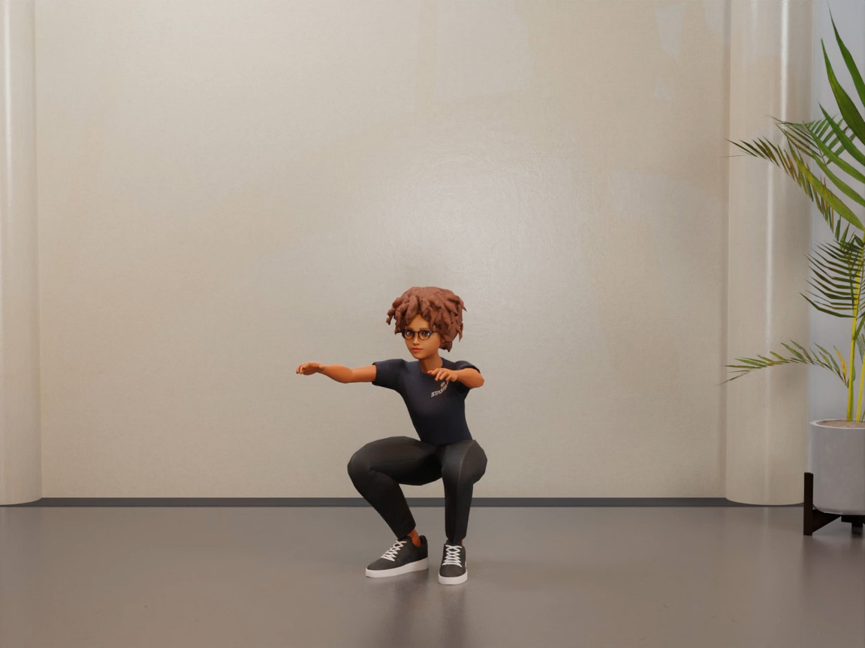
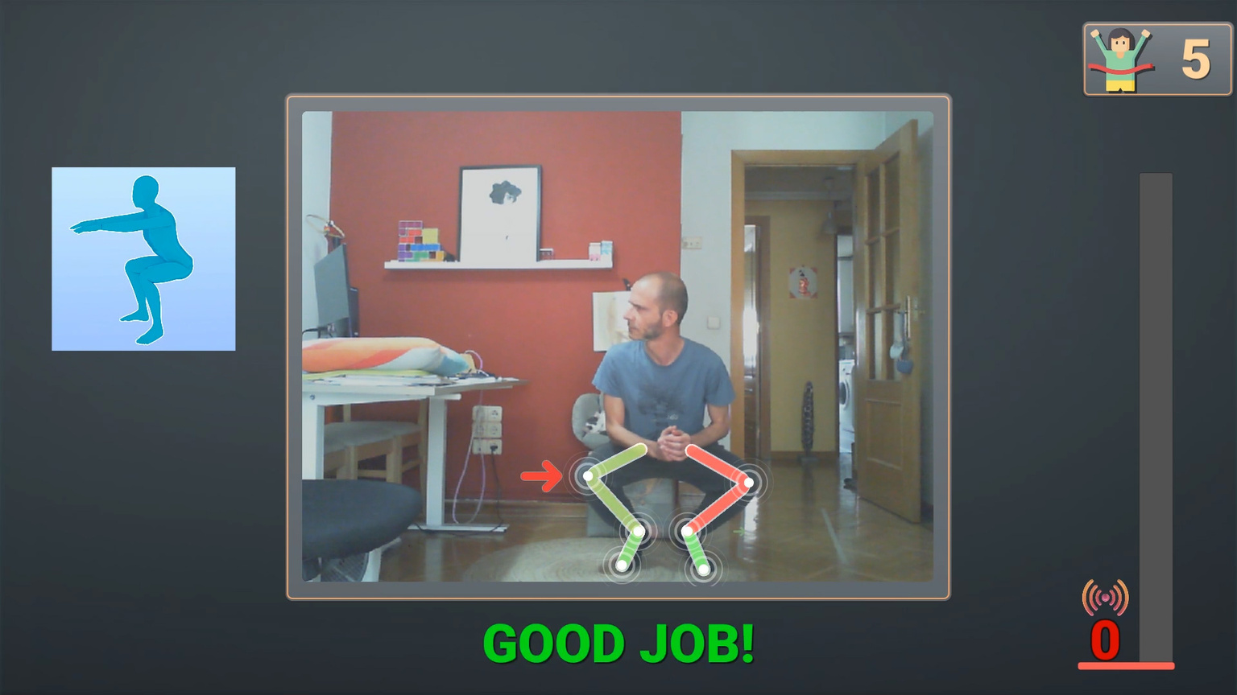
BEHANDLERS KAPASITET
HVA GJØR STASISM?
KI SOM PERSONLIG TRENER

Slide 14
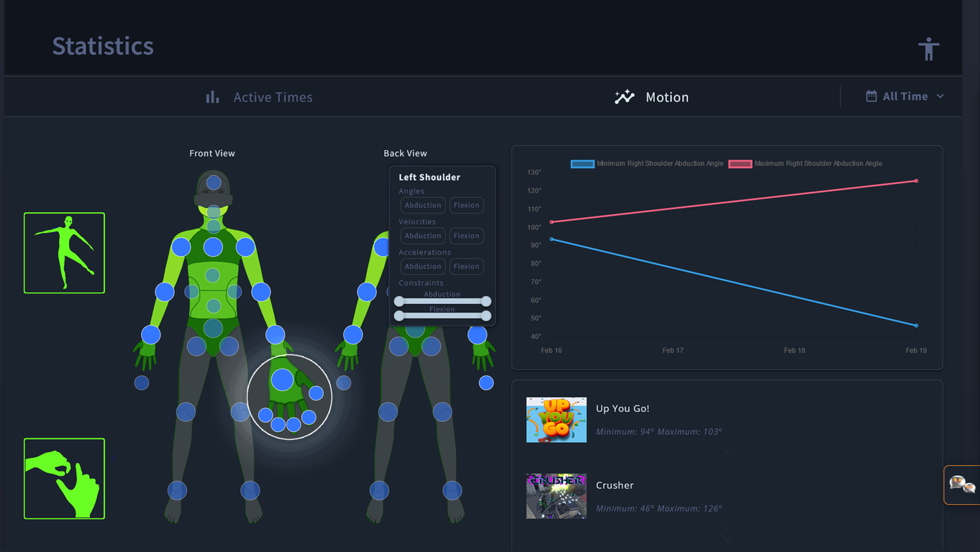
DATAINNSAMLING,ANALYSE OG PRESENTASJON
BEHANDLERS KAPASITET
DATAPRESENTASJON
HVA GJØR STASISM?

Slide 15


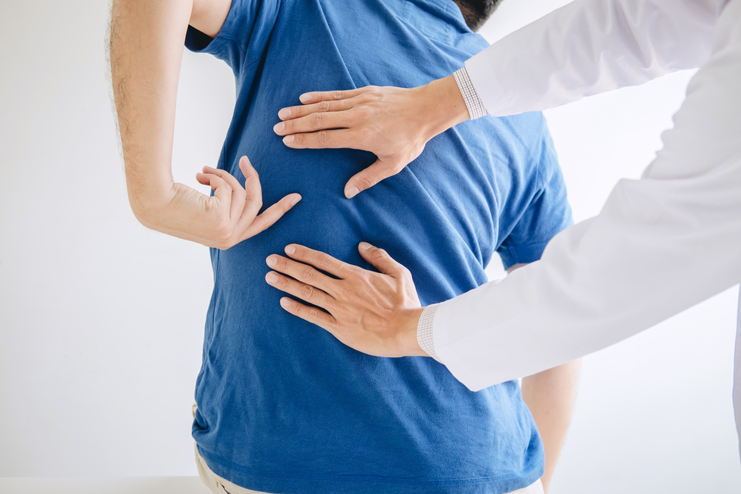

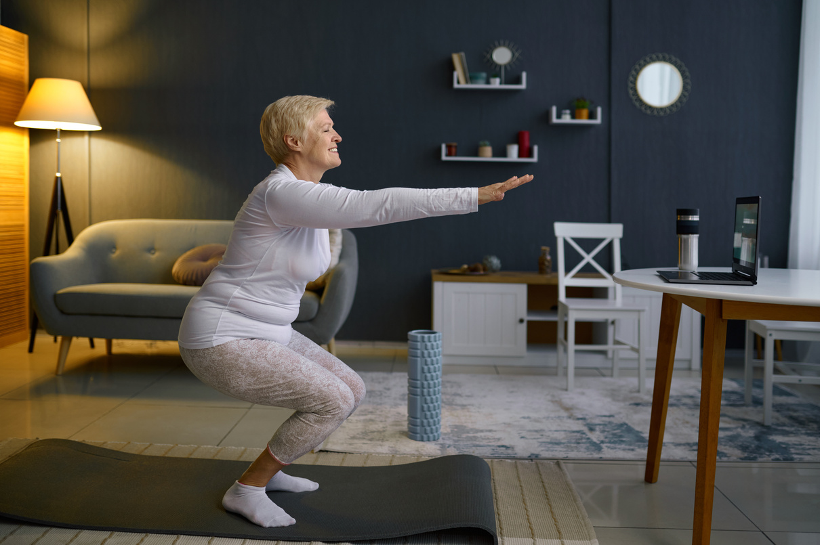
BEHANDLERS KAPASITET
HVA GJØR STASISM?
AUTOMATISERING AV PASIENTREISER
Pasient evaluering
Behandlingsprogram
Programutførelse
Ekspert verifisering
Hjemmebehandling

Slide 16



STASISM EHIN 2023
GEOGRAFISKE BEGRENSNINGER
Tidsbruk
Reisevei
Kostnader

Slide 17

STASISM EHIN 2023
GEOGRAFISKE BEGRENSNINGER
HVORDAN LØSER MAN DET?
Teknologi - telehelse
Øke effektiviteten av pasientdrevet terapi
La pasienten gjøre mer hjemme

Slide 18




STASISM EHIN 2023
GEOGRAFISKE BEGRENSNINGER
I STASISM
KI som veileder hjemme
Datainnsamling, analyse og presentasjon reduserer behov for oppmøte hos behandler
Treningsopplegg kan endres av behandler basert på empirisk data og videokonsultasjoner - trenger ikke reise

Slide 19

STASISM EHIN 2023
VARIABILITET OG SUBJEKTIVITET
Alle behandlere og pasienter er forskjellige
Mye av pasientdrevet terapi er avhengig av subjektive vurderinger
Verktøy for bevegelsesanalyse er dyre og ikke tilgjengelige for de fleste behandlere

Slide 20

STASISM EHIN 2023
VARIABILITET OG SUBJEKTIVITET
HVORDAN FORBEDRER VI DET?
Hverken kan eller bør automatisere bort mennesket
Kan bruke teknologi til å gi objektive grunnlag for subjektive valg
Kan bruke teknologi til å objektivt måle hva som virker - og dele det med andre

Slide 21
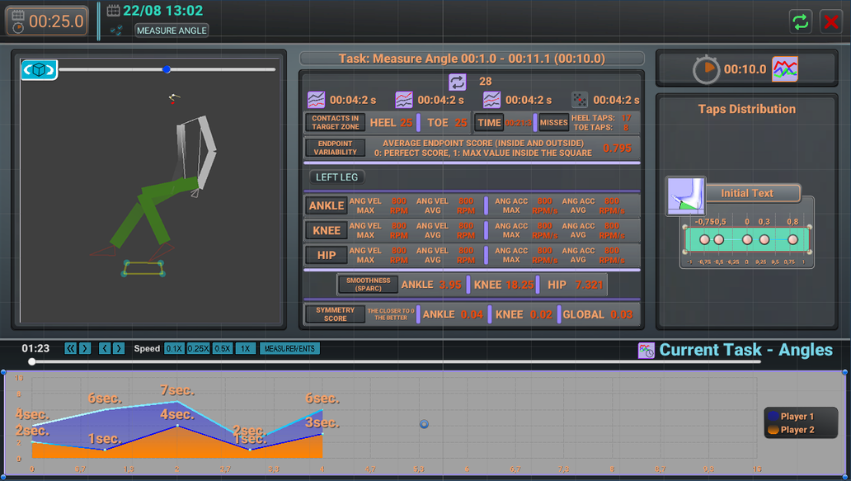

STASISM EHIN 2023
VARIABILITET OG SUBJEKTIVITET
I STASISM
1
Nøyaktig og detaljert innsamling avbevegelsesdata
2
Data tilgjengelig for forskning
3
Behandlere kan dele program som virker for deres pasienter
4
Enkelt å objektivt sammenligne forskjellige behandlinger

Slide 22
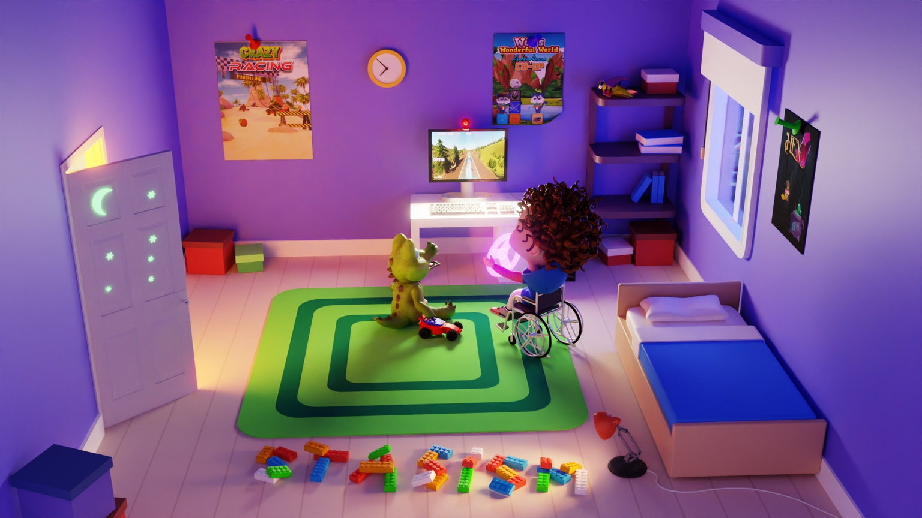

STASISM EHIN 2023
HISTORIKK
Stasism startet som et produkt for CP-pasienter
Forskning, pilotprosjekter og tilbakemelding fra fagmiljø har vist oss at de problemene vi løser er generelle - ikke bare for CP
Produktet er nå et generelt telehelse-produkt, med fokus på utfordringer høyt på lista til WHO og EU
  Tilgang til rehabilitering for rurale områder
  Tilgang til rehabilitering for lavinntektsdemografier
  Sosial ekskludering av funksjonsnedsatte

Slide 23
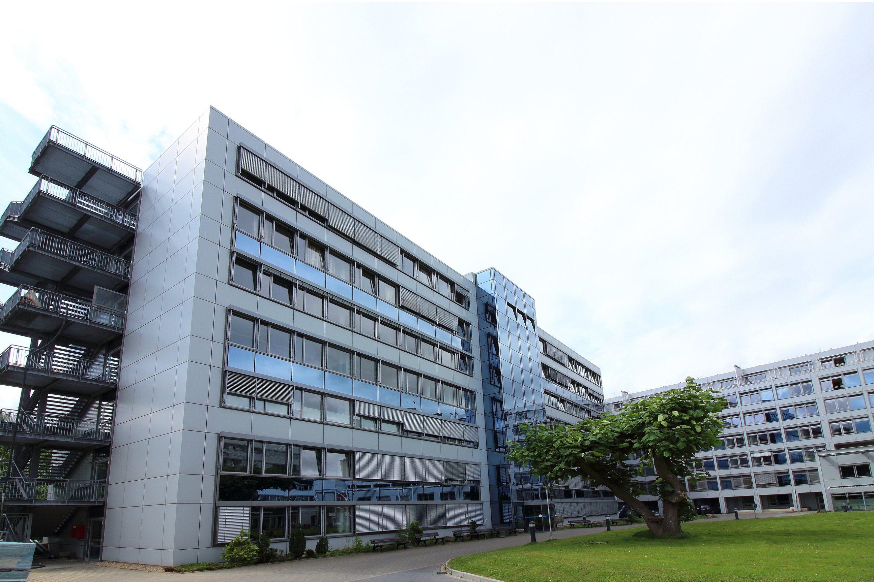


STASISM EHIN 2023
VEIEN VIDERE
PÅGÅENDE UTRULLING HOS FØRSTE PILOTKUNDE -
Multinasjonalt selskap med
Lanseres kommersielt Q1 2024
Pågående og planlagt forskningssamarbeid med universiteter og forskere i bl.a. Belgia, Spania, Nederland, Canada og Ukraina
Mer informasjon på stasism.com/EHIN2023
KONTAKT MEG PÅ
kjetil.helland@stasism.com

